Slide 1
Git
Это распределенная система управления версиями

Slide 2
Что такое git
Что такое «система контроля версий» и почему это важно? Система контроля версий — это система, записывающая изменения в файл или набор файлов в течение времени и позволяющая вернуться позже к определённой версии. Мы будем использовать контроль версий для файлов с исходным кодов, то есть модулей python.

Slide 3

Локальные системы контроля версий
Локальная СКВ - база данных, которая хранит записи о всех изменениях в файлах, осуществляя тем самым контроль ревизий. Одной из популярных СКВ была система RCS, которая и сегодня распространяется со многими компьютерами. RCS хранит на диске наборы патчей (различий между файлами) в специальном формате, применяя которые она может воссоздавать состояние каждого файла в заданный момент времени.

Slide 4
Централизованные системы контроля версий
Следующая серьёзная проблема, с которой сталкиваются люди, — это необходимость взаимодействовать с другими разработчиками. Для того, чтобы разобраться с ней, были разработаны централизованные системы контроля версий (ЦСКВ). Такие системы, как CVS, Subversion и Perforce, используют единственный сервер, содержащий все версии файлов, и некоторое количество клиентов, которые получают файлы из этого централизованного хранилища. Применение ЦСКВ являлось стандартом на протяжении многих лет.

Slide 5
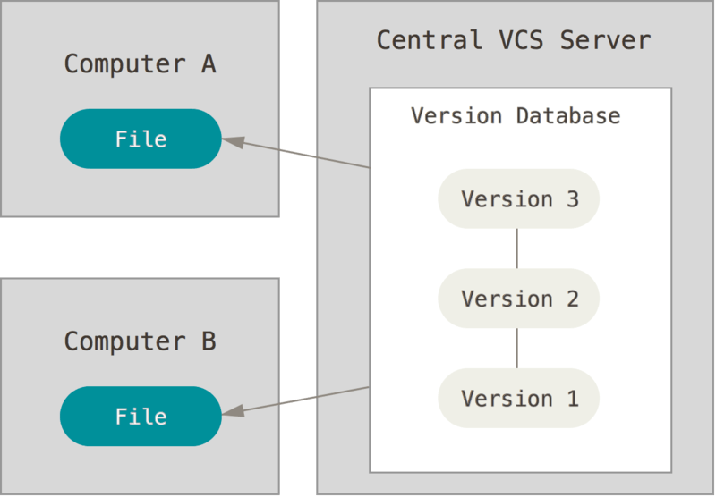

Slide 6
Распределённые системы контроля версий
Здесь в игру вступают распределённые системы контроля версий (РСКВ). В РСКВ (таких как Git, Mercurial, Bazaar или Darcs) клиенты не просто скачивают снимок всех файлов (состояние файлов на определённый момент времени) — они полностью копируют репозиторий. В этом случае, если один из серверов, через который разработчики обменивались данными, умрёт, любой клиентский репозиторий может быть скопирован на другой сервер для продолжения работы. Каждая копия репозитория является полным бэкапом всех данных.

Slide 7
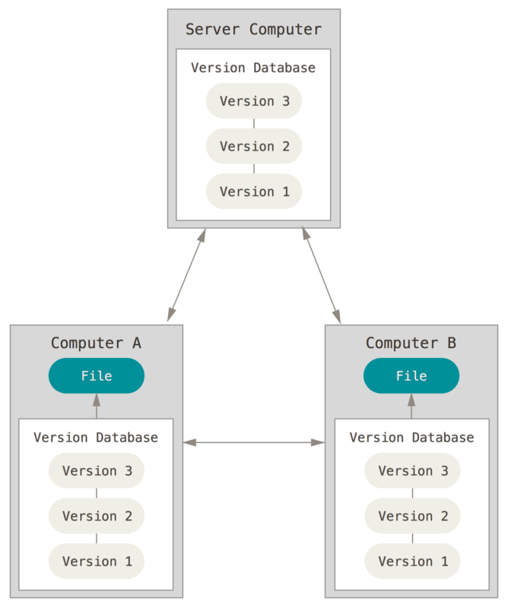

Slide 8
Установка:
Ubuntu:
>>> apt-get install git
Windows:
https://git-scm.com/download/win
Mac:
https://git-scm.com/download/mac

Slide 9
Настройка git
В состав Git входит утилита git config, которая позволяет просматривать и настраивать параметры, контролирующие все аспекты работы git, а также его внешний вид. Эти параметры могут быть сохранены в трёх местах:
Посмотреть все настройки: git config --list --show-origin
Первое, что вам следует сделать после установки Git — указать ваше имя и адрес электронной почты. Это важно, потому что каждый коммит в Git содержит эту информацию, и она включена в коммиты, передаваемые вами, и не может быть далее изменена

Slide 10
Настройка
$ git config --global user.name "Ivan Ivanou"
$ git config --global user.email "ivan_ivanou@mail.com"
Проверить, что значение установилось можно командой:
$ git config --list --show-origin

Slide 11
Создание репозитория
Создание Git-репозитория
Обычно вы получаете репозиторий Git одним из двух способов:
Вы можете взять локальный каталог, который в настоящее время не находится под версионным контролем, и превратить его в репозиторий Git, либо
Вы можете клонировать существующий репозиторий Git из любого места.

Slide 12
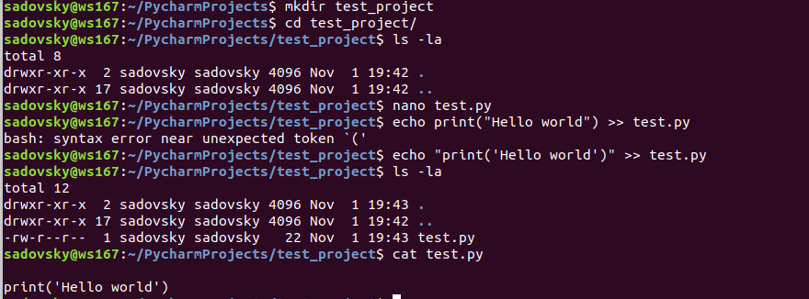
Создание проекта
Создайте директорию: test_project
Создайте в директории файл: test.py
Добавьте в файл строку: print(“Hello world”)

Slide 13
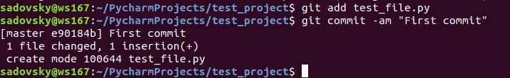
Создание репозитория:
git init
git add <file_name>
git add . - для добавления всех файлов
git commit -am “message”

Slide 14
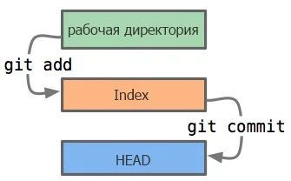
Git в своей работе управляет тремя структурами, которые называются деревьями. Первое — это рабочая директория, в ней хранятся файлы, с которыми вы прямо сейчас работаете. Второе — это Index, который позволяет вам вносить изменения и ничего не портить. А третье — это HEAD, который указывает на последний сделанный вами коммит.

Slide 15

Как проверить состояние?
git status

Slide 16
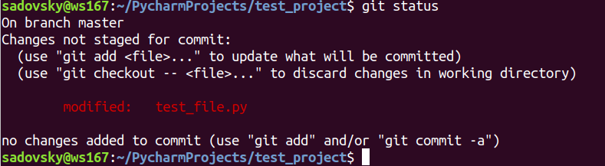

Slide 17
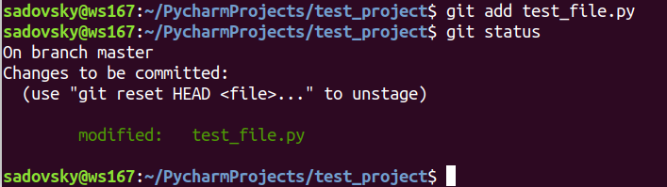

Slide 18
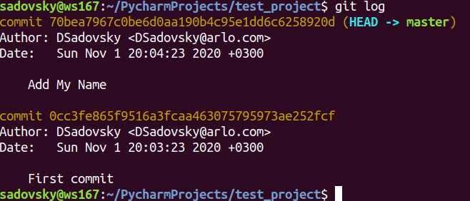
Git log

Slide 19
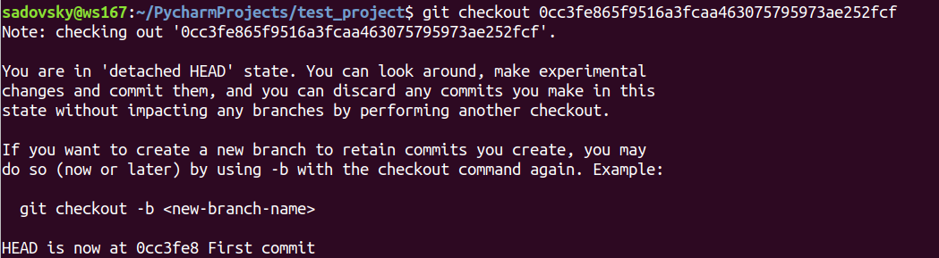
Как вернуться к старому коммиту?

Slide 20
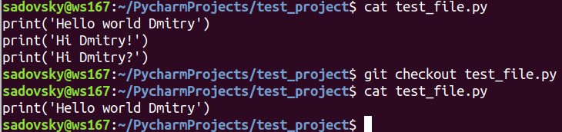
Отменить изменения до индексации

Slide 21
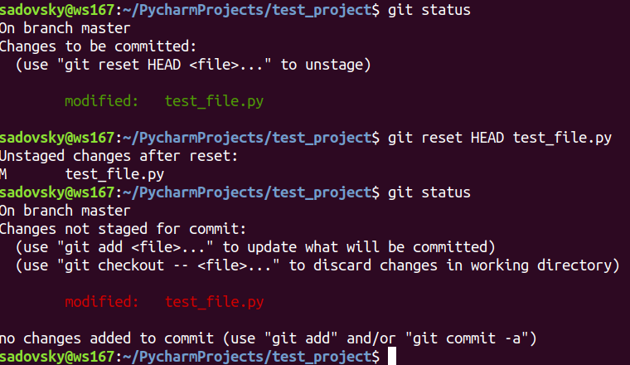
Отмена проиндексированных изменений

Slide 22
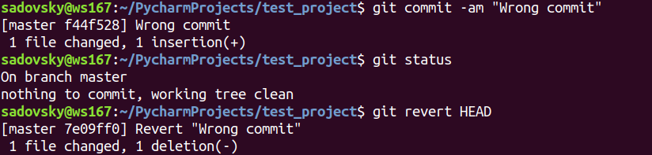
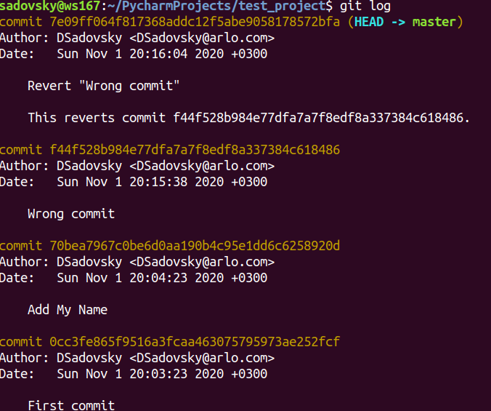
Отмена коммитов

Slide 23
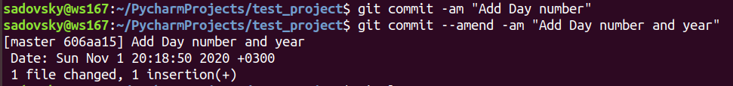
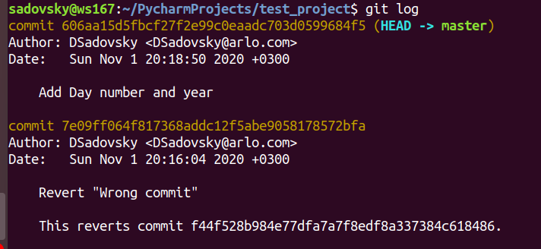
Изменения коммитов

Slide 24
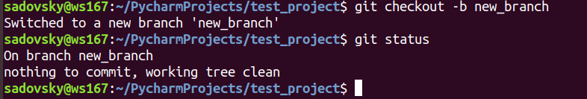
Создание новой ветки

Slide 25
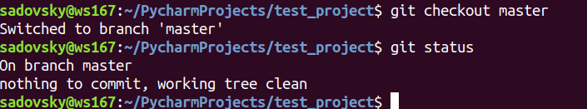
Переключение между ветками

Slide 26
GitHub
1. Зарегистрируйтесь на сайте https://github.com/

Slide 27
Удалённые репозитории
Чтобы иметь возможность совместной работы над каким-либо Git-проектом, необходимо знать как управлять удалёнными (на английском remote, а не deleted) репозиториями. Удалённые репозитории — это модификации проекта, которые хранятся в интернете или ещё где-то в сети. Их может быть несколько, каждый из которых как правило доступен для вас либо только на чтение, либо на чтение и запись. Совместная работа включает в себя управление удалёнными репозиториями и помещение (push) и получение (pull) данных в и из них тогда, когда нужно обменяться результатами работы. Управление удалёнными репозиториями включает умение добавлять удалённые репозитории, удалять те из них, которые больше не действуют, умение управлять различными удалёнными ветками и определять их как ослеживаемые (tracked) или нет и прочее.

Slide 28
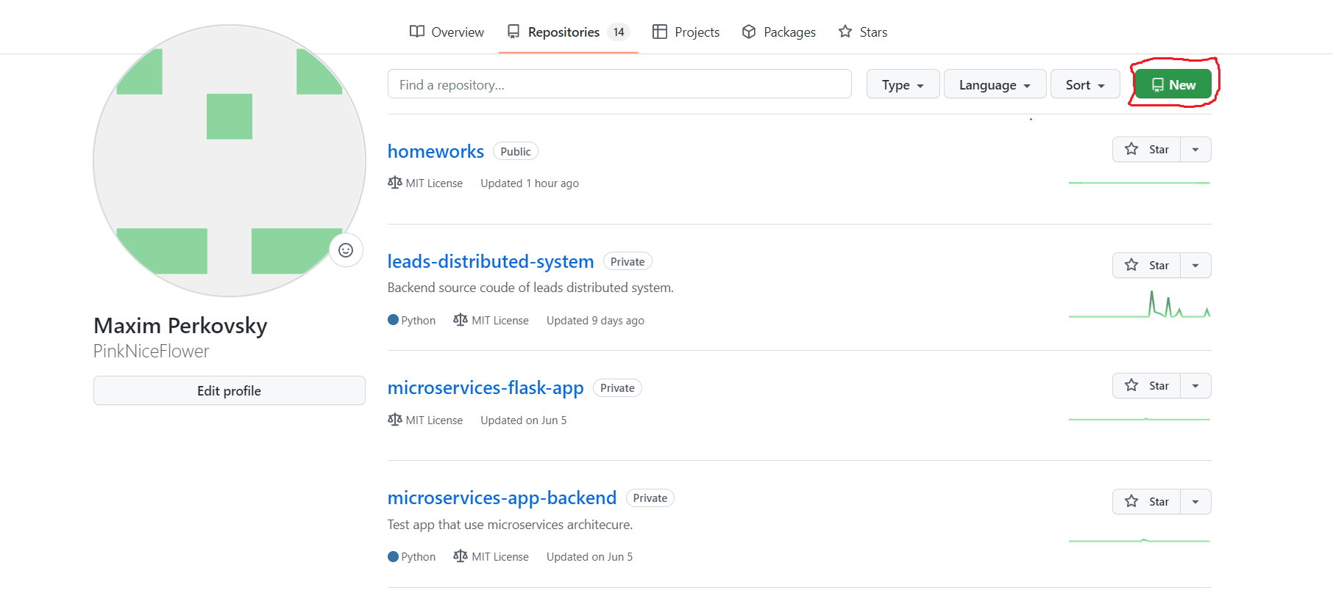
Создание удаленного репозитория на github

Slide 29
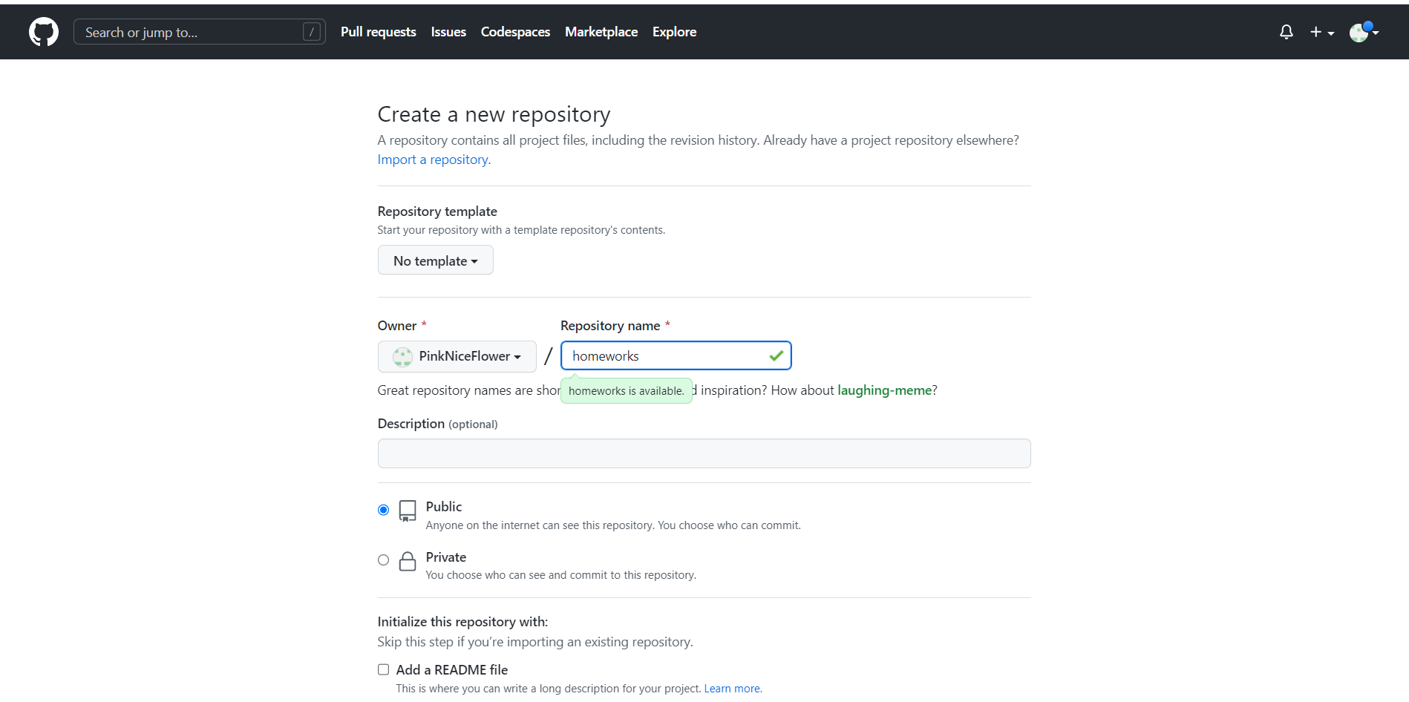

Slide 30
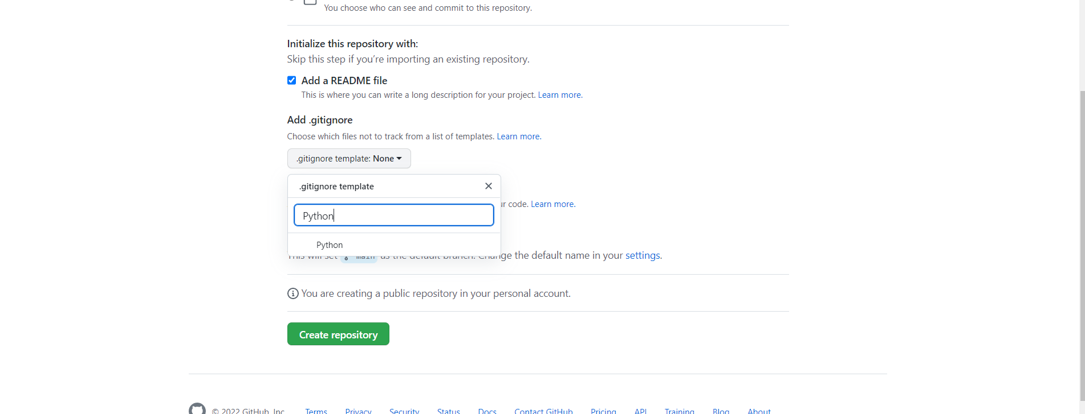


Slide 31
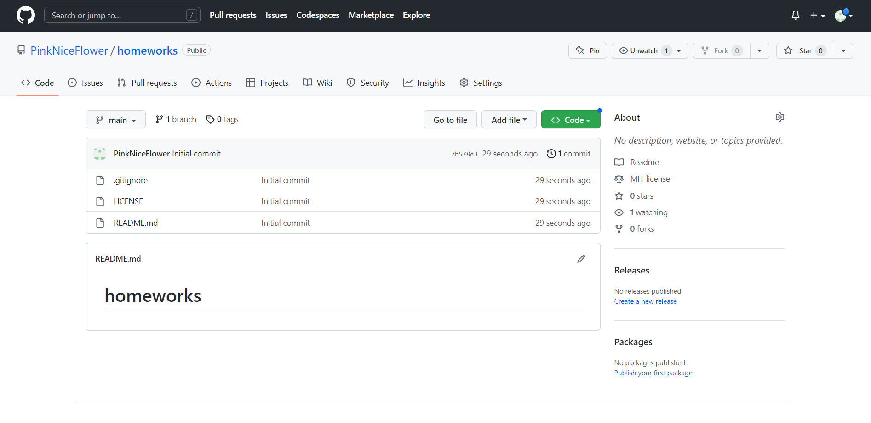

Slide 32
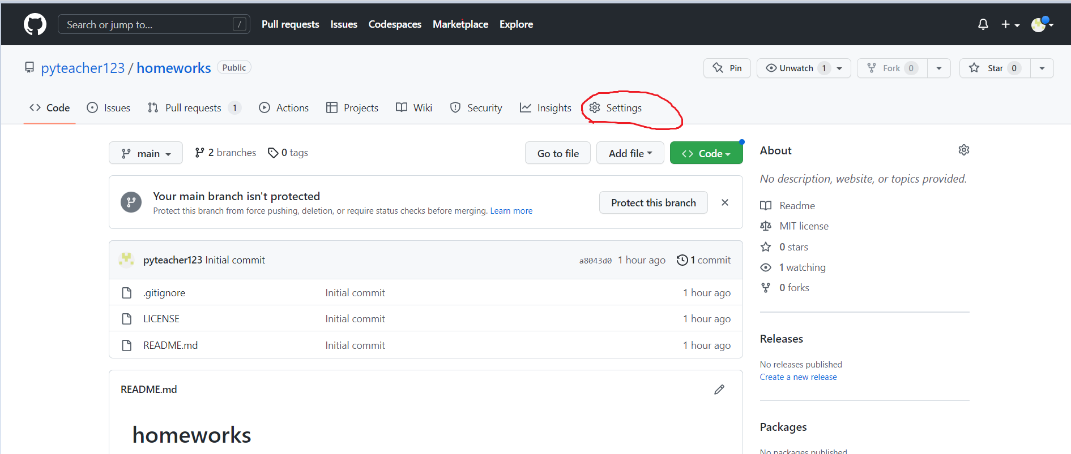
Добавить меня в contributors

Slide 33
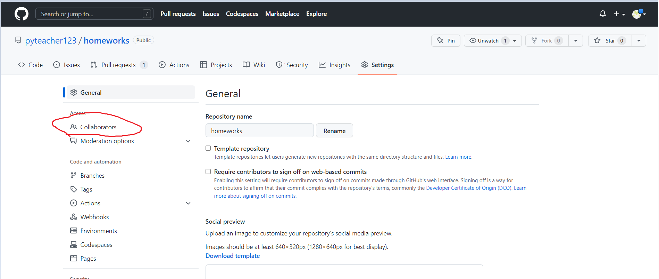

Slide 34
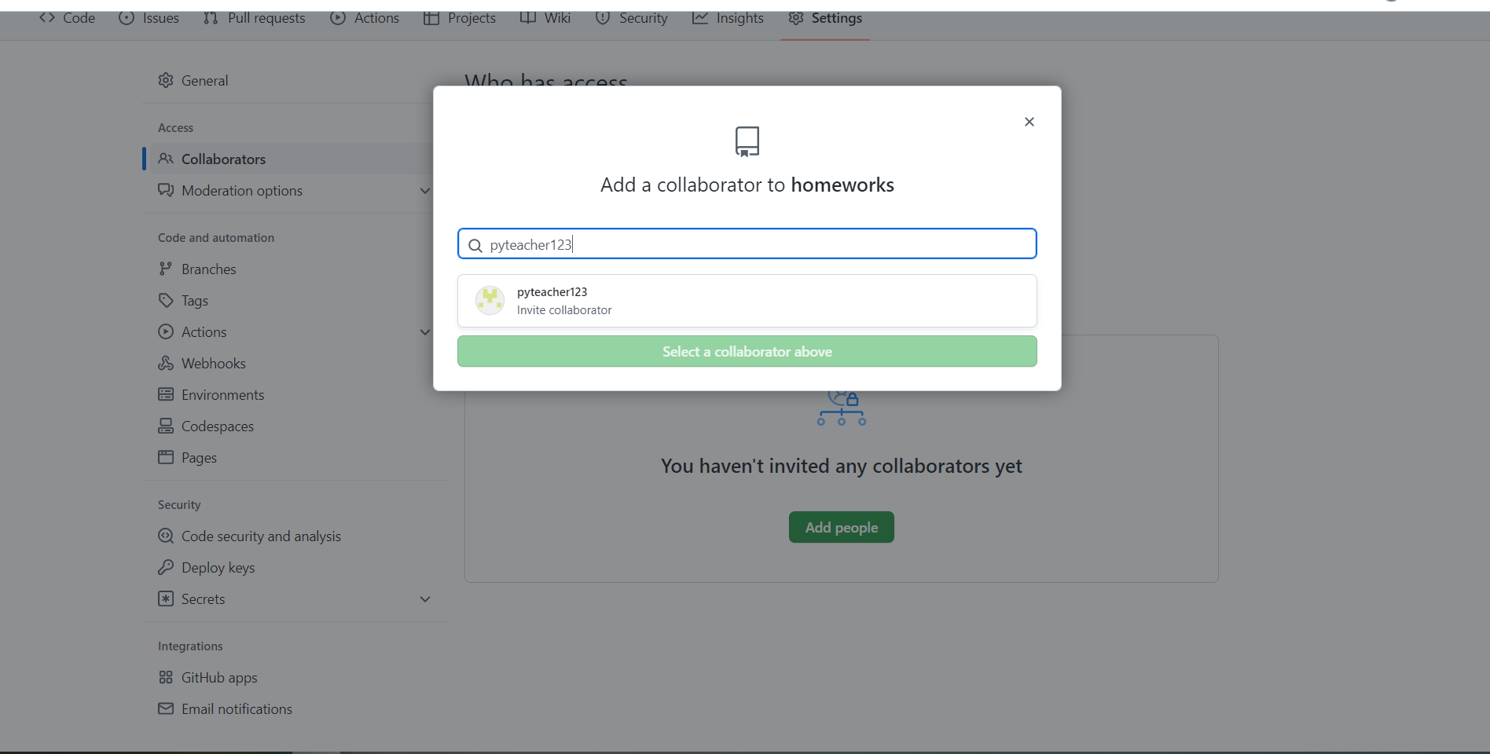

Slide 35
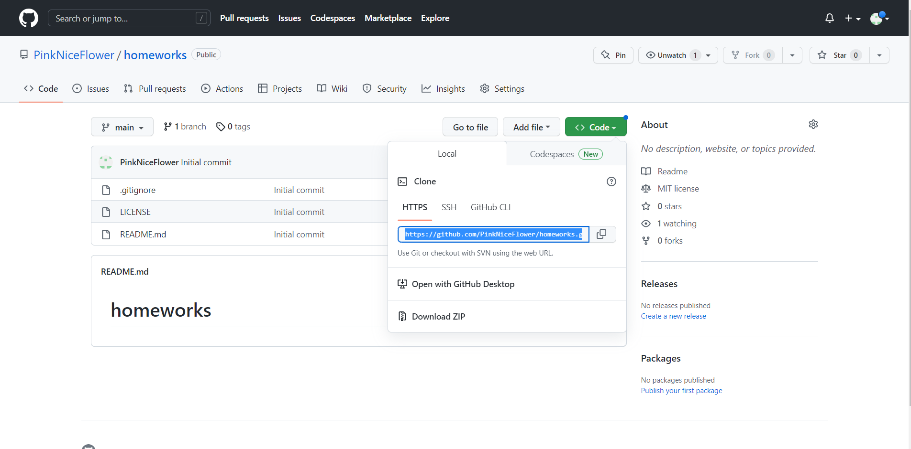
Clone репозитория
git clone <url>
На вашем компьютере появится папка homeworks

Slide 36
.gitignore
Если у Вас есть файлы, которые вы не только не хотите автоматически добавлять в репозиторий, но и видеть в списках неотслеживаемых. К таким файлам обычно относятся автоматически генерируемые файлы (различные логи, результаты сборки программ и т.п.). В таком случае, вы можете создать файл .gitignore. с перечислением шаблонов соответствующих таким файлам.
*.[oa] - игнорировать файлы заканчивающиеся на *.o или *.a
build/- игнорировать файлы в директории
doc/*.txt- игнорировать файлы *.txt в директории doc
!lib.a - отслеживать файл lib.a

Slide 37
Создать venv
Ввести в консоли:
cd homeworks
python -m venv venv
venv\Scripts\activate

Slide 38
Flake8
Flake8 — инструмент, позволяющий просканировать код проекта и обнаружить в нем стилистические ошибки и нарушения различных конвенций кода на Python. Flake8 умеет работать не только с PEP-8, но и с другими правилами, к тому же поддерживает кастомные плагины. Создатель Flake8 Тарек Зиаде ставил перед собой цель объединить главные популярные инструменты контроля кодстайла в одной библиотеке, с чем в итоге успешно справился — Flake8 получился действительно универсальным.

Slide 39
Установка flake8
pip install flake8
flake8 homework2 (или название любой другой директории в проекте)
pip install flake8-builtins

Slide 40

Создание новой ветки
Под каждое домашнее задание создавать новую ветку: git checkout -b homework2_branch
Затем в проекте создать папку homework2
Под каждое задание в папке создавать отдельный модуль: task_one.py task_two.py и т. д.

Slide 41
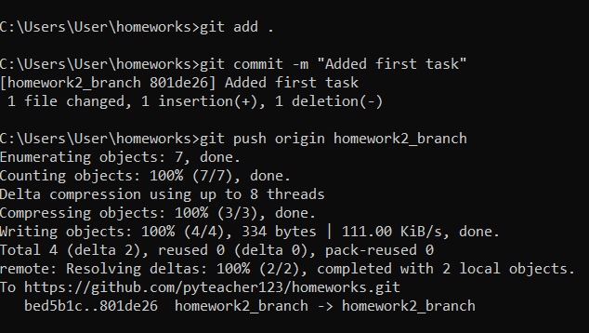
Запушить изменения в удаленную ветку
git add .
git commit -m “Added first task”
git push origin homework2_branch
В репозитории на github создастся ветка homework2_branch

Slide 42
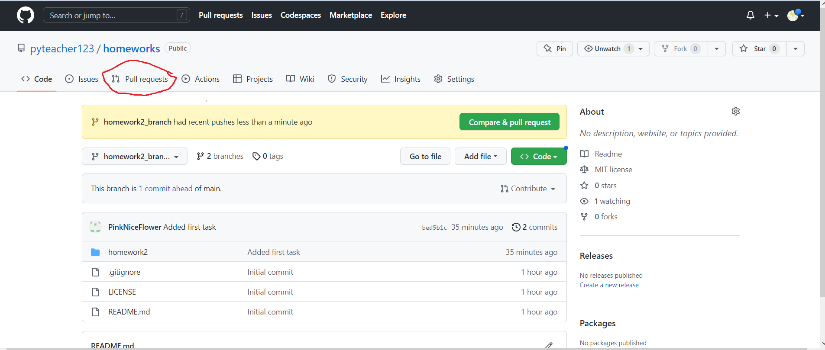
Создание pull request

Slide 43
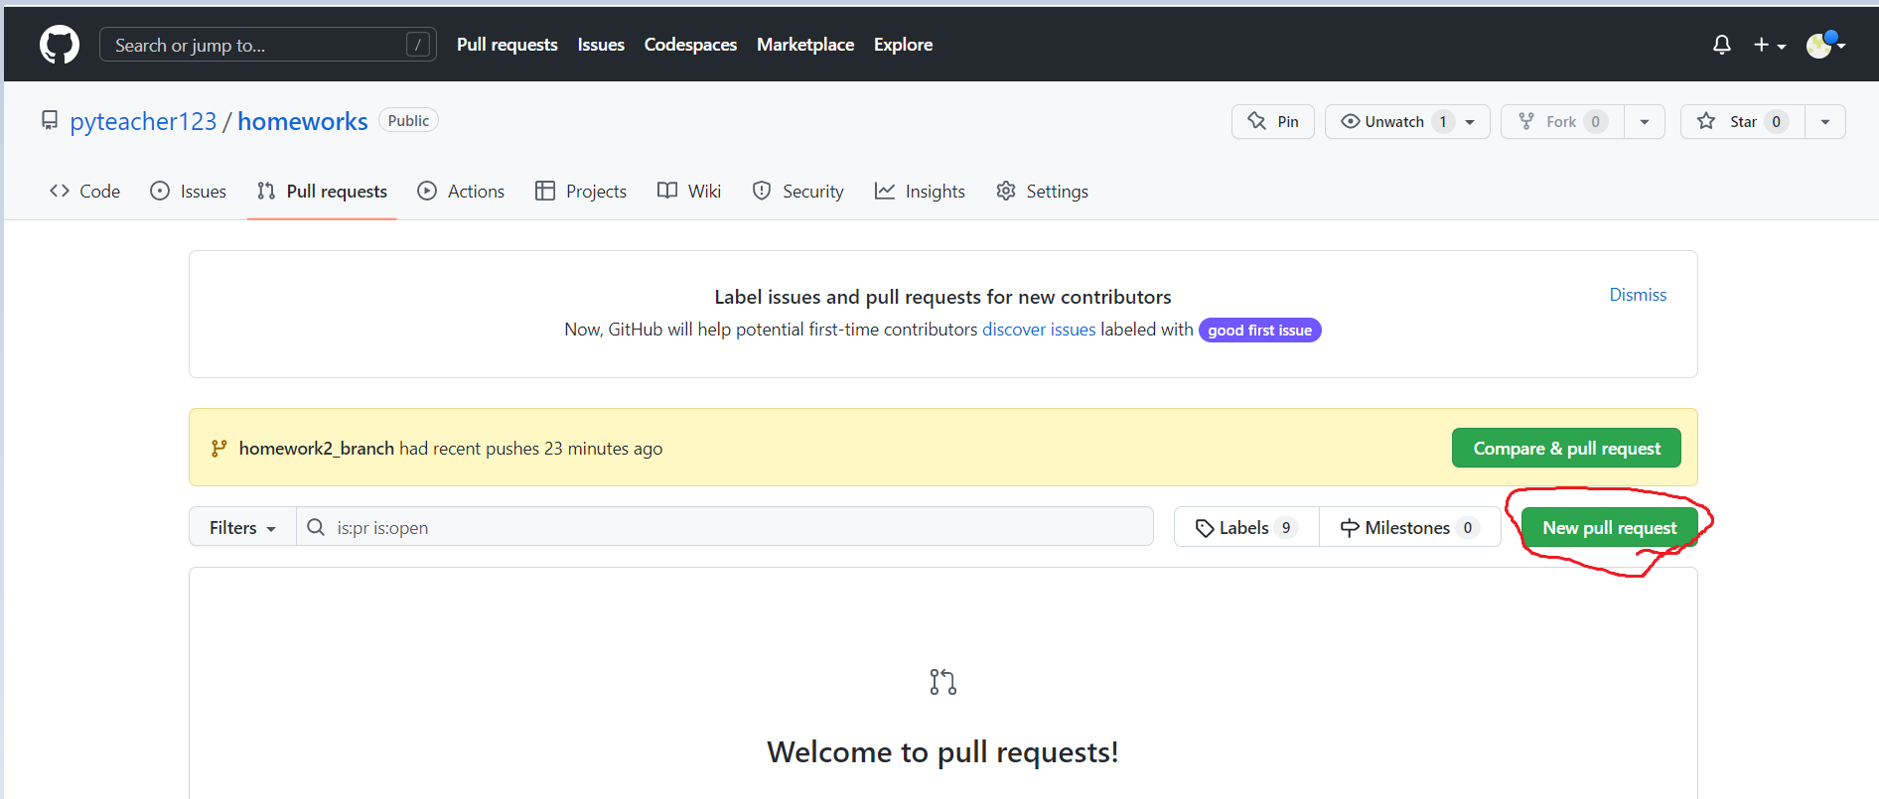

Slide 44
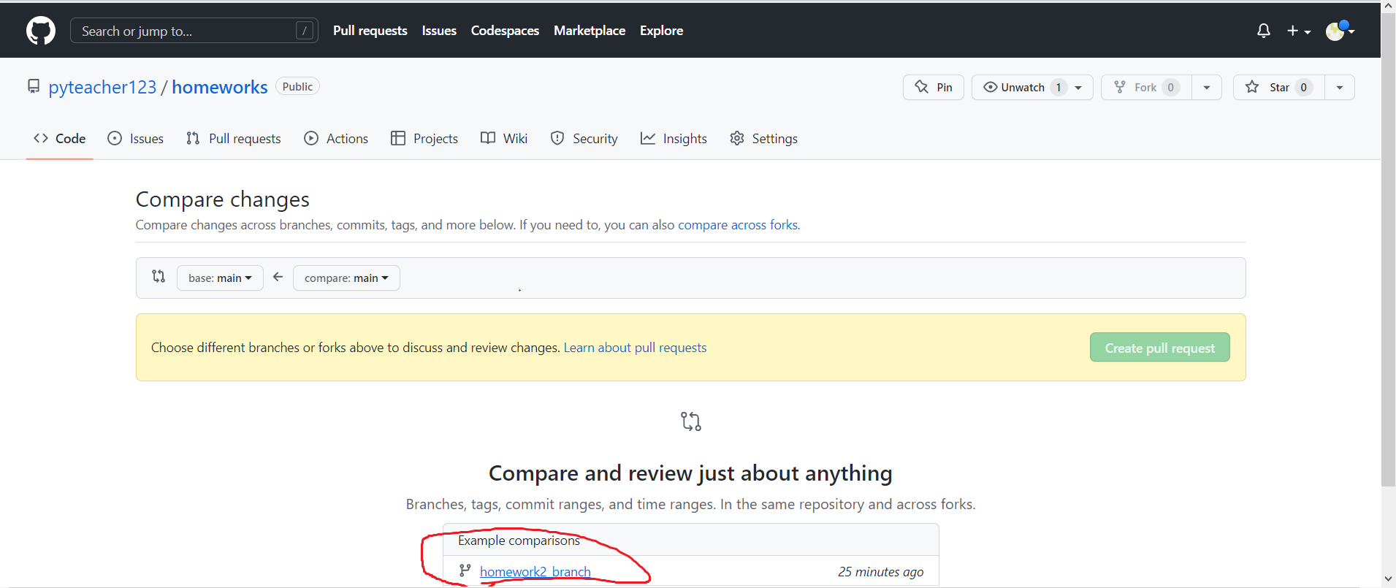

Slide 45
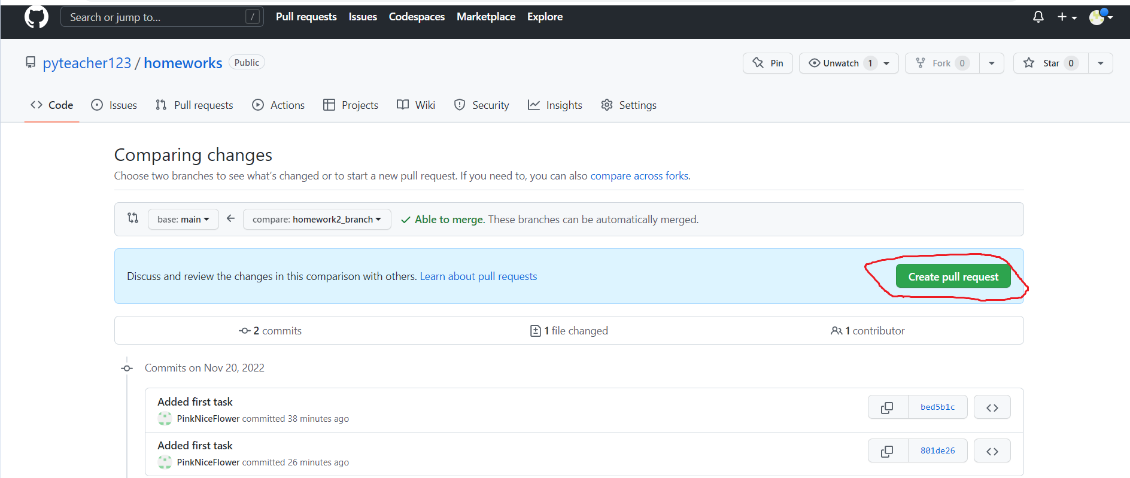

Slide 46
Summary (ДЗ номер 1)
1. Создать публичный репозиторий на github с названием homeworks
2. Добавить меня в collaborators. Мой ник: pyteacher123
3. Сделать git clone репозитория к себе на ПК. 4. Создать venv для проекта. Проект в нашем случае – это папка homeworks со всеми ДЗ.
5. Настроить линтеры flake8 и black для проекта.
6. Под каждую домашнюю работу создавать отдельную ветку в локальном и удаленном репозитории и отдельный файл в проекте
7. После выполнения домашней работы проверить линтером flake8
сделать git push в отдельную ветку в удаленном репозитории.
8. Открыть PR и скинуть ссылку на него мне в ЛС
9. После моего code review, либо внести изменения в PR, согласно моим требованиям, либо если всё хорошо – смерджить PR в main ветку.
Удалить локальную ветку для задания и сделать git pull origin main

Slide 47
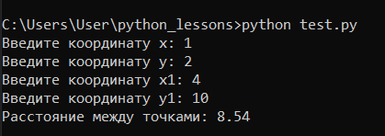
Задание 2
Написать программу, которая принимает на вход координаты двух точек на плоскости и выводит на экран расстояние между ними.
Пример вывода:

Slide 48
Правила по наименованию бранчей и коммитов
https://www.conventionalcommits.org/en/v1.0.0-beta.2/

